Slide 1


Exam Suite 2012
HỆ THỐNG THI TRẮC NGHIỆM VÀ NGÂN HÀNG CÂU HỎI TRẮC NGHIỆM
TRƯỜNG ĐẠI HỌC CÔNG NGHIỆP THỰC PHẨM TP.HCM
THÁNG 10/2012
Trình bày: Lê Xuân Mạnh
Email: lxmanh@gmail.com

Slide 2
Exam Suite 2012
HỆ THỐNG THI TRẮC NGHIỆM VÀ NGÂN HÀNG CÂU HỎI TRẮC NGHIỆM
Nội dung
Giới thiệu
Quy trình tổ chức thi trắc nghiệm
Tổ chức thi
Ngân hàng câu hỏi
Hỏi đáp

Slide 3
Exam Suite 2012
HỆ THỐNG THI TRẮC NGHIỆM VÀ NGÂN HÀNG CÂU HỎI TRẮC NGHIỆM
1. Giới thiệu
Exam Suite 2012
TQ Bank 2012

Slide 4
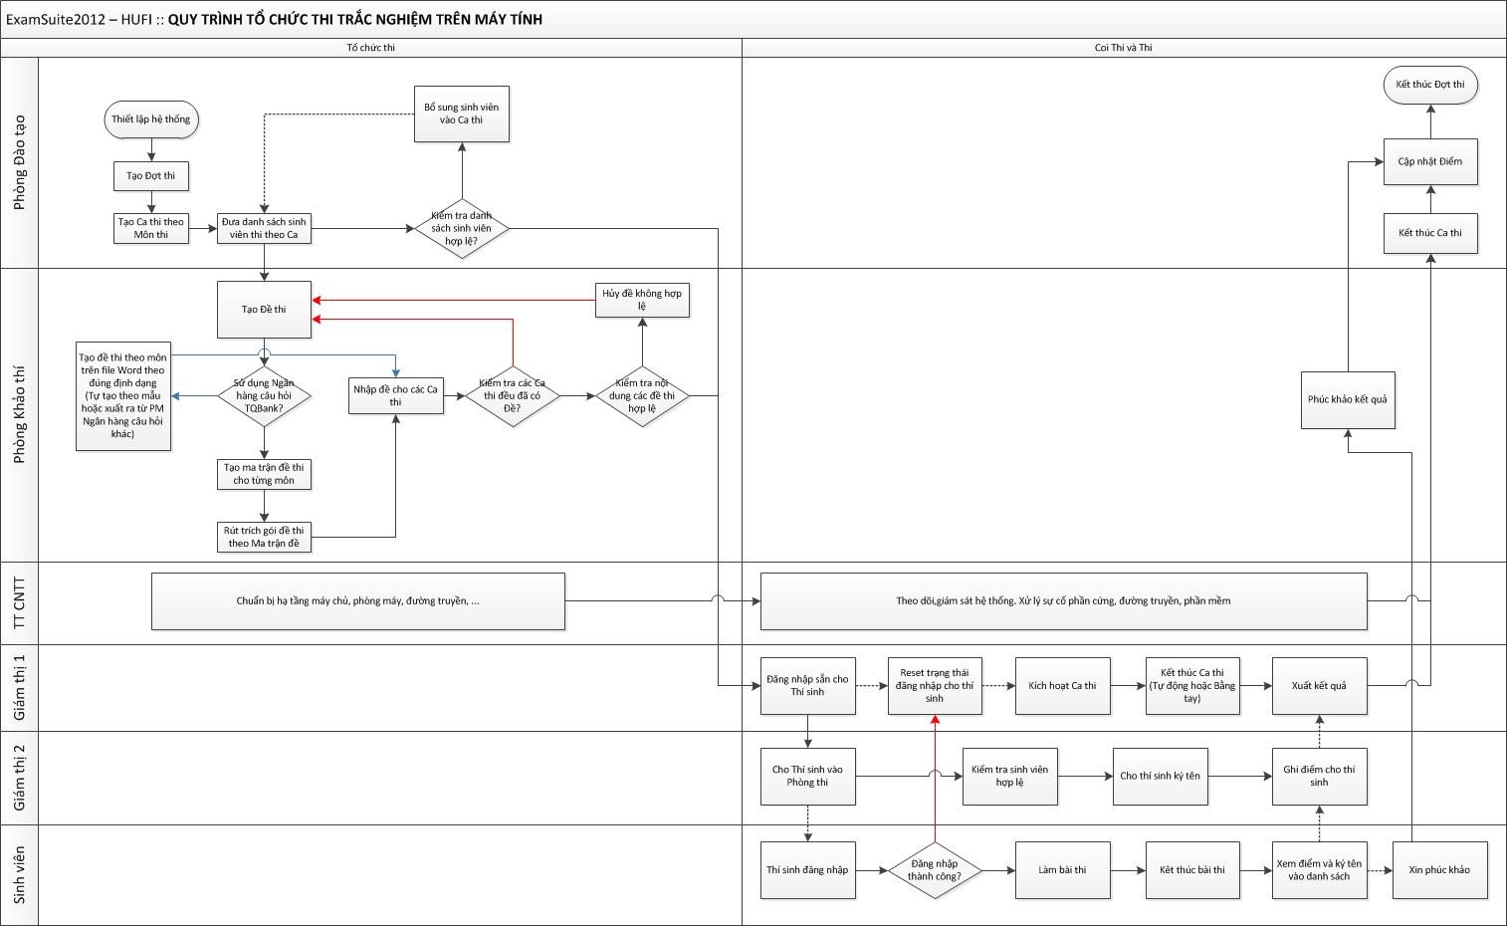
Exam Suite 2012
HỆ THỐNG THI TRẮC NGHIỆM VÀ NGÂN HÀNG CÂU HỎI TRẮC NGHIỆM
2. Qui trình tổ chức thi trắc nghiệm - HUFI

Slide 5
Exam Suite 2012
HỆ THỐNG THI TRẮC NGHIỆM VÀ NGÂN HÀNG CÂU HỎI TRẮC NGHIỆM
3. Tổ chức thi trắc nghiệm
3.1. Công tác chuẩn bị
  Phòng Đào Tạo
  Phòng Khảo Thí
  Trung Tâm CNTT
3.2. Thi và coi thi

Slide 6
Exam Suite 2012
HỆ THỐNG THI TRẮC NGHIỆM VÀ NGÂN HÀNG CÂU HỎI TRẮC NGHIỆM
3. Tổ chức thi (tt)
3.1. Công tác chuẩn bị
Phòng Đào Tạo
  Tổ chức Đợt thi – xem demo
  Tổ chức Môn thi – xem demo
  Tổ chức Ca Thi – xem demo

Slide 7
Exam Suite 2012
HỆ THỐNG THI TRẮC NGHIỆM VÀ NGÂN HÀNG CÂU HỎI TRẮC NGHIỆM
3. Tổ chức thi (tt)
3.1. Công tác chuẩn bị
b. Phòng Khảo Thí
  Quản lý Ngân hàng câu hỏi – xem demo
  Rút trích đề thi – xem demo
  Đưa đề thi vào Ca thi – xem demo

Slide 8
Exam Suite 2012
HỆ THỐNG THI TRẮC NGHIỆM VÀ NGÂN HÀNG CÂU HỎI TRẮC NGHIỆM
3. Tổ chức thi (tt)
3.1. Công tác chuẩn bị
c. Trung Tâm CNTT
  Kiểm tra và xác nhân các Ca thi hợp lệ – xem demo

Slide 9
Exam Suite 2012
HỆ THỐNG THI TRẮC NGHIỆM VÀ NGÂN HÀNG CÂU HỎI TRẮC NGHIỆM
3. Tổ chức thi (tt)
3.2. Thi và coi thi – xem demo
Nhắc nhở sinh viên
  Kiểm tra headphone (nếu có)
  Thao tác thi – Lưu bài – Nộp bài
[Hướng dẫn] Đăng nhập cho sinh viên
Kiểm tra và thông báo Mã ca thi cho sv
Kích hoạt ca thi
Thêm sinh viên vào ca thi
Cộng giờ cho sinh viên
Reset đăng nhập
Kết thúc ca thi
Xuất kết quả

Slide 10
Exam Suite 2012
HỆ THỐNG THI TRẮC NGHIỆM VÀ NGÂN HÀNG CÂU HỎI TRẮC NGHIỆM
4. Ngân hàng câu hỏi trắc nghiệm
(Dành cho bộ phận khảo thí)
4.1. Đưa câu hỏi vào Ngân hàng
4.2. Quản lý ngân hàng câu hỏi
4.3. Rút trích đề thi
- Chuẩn bị ma trận đề
- Rút trích đề thi (đề bao)

Slide 11
Exam Suite 2012
HỆ THỐNG THI TRẮC NGHIỆM VÀ NGÂN HÀNG CÂU HỎI TRẮC NGHIỆM
5. Hỏi và đáp

Slide 12
Exam Suite 2012
HỆ THỐNG THI TRẮC NGHIỆM VÀ NGÂN HÀNG CÂU HỎI TRẮC NGHIỆM
KẾT THÚC

